Slide 1

Analisi del mondo anime attraverso AnimeUnity, AnimeWorld e MyAnimeList
Roberto Ferrari [852220], Samir Doghmi [897358], Stefano Quartuccio [851599].

Slide 2
Indice
01
02
03
04
Introduzione
Acquisizione Dati
Database
Data cleaning e Data Integration
05
Data Quality
06
Analisi Risultati
07
Conclusioni e Sviluppi futuri

Slide 3
01
Introduzione

Slide 4
Obiettivi
Metriche di valutazione
Workflow

Slide 5
Obiettivi
La popolarità degli anime può variare a seconda del pubblico e della regione geografica. Il nostro obiettivo è identificare eventuali differenze nella popolarità degli anime tra gli utenti globali e quelli italiani, con particolare focus sulla Top 100 per ciascuna fonte.
Le domande centrali a cui vogliamo rispondere sono le seguenti:
un titolo amato all’estero è apprezzato anche in Italia?
quali sono le caratteristiche che rendono un anime più popolare tra il pubblico?
Le fonti di riferimento sono:
AnimeUnity (fonte italiana);
AnimeWorld (fonte italiana);
MyAnimeList (fonte mondiale).

Slide 6
Metriche di Valutazione
L’idea di confrontare due piattaforme di streaming con un database online nasce a seguito dell’impossibilità di avere un repertorio italiano che svolga la stessa funzione e sia anche popolare. Le metriche di valutazione utilizzate per confrontare i diversi titoli sono:
Rating: si riferisce al punteggio numerico che un utente assegna a un anime che ha guardato; la scala di valutazione va da 1 a 10.
Numero di visualizzazioni: indicano il numero di visite o visualizzazioni della pagina del titolo;
Attributi che rispecchiano le metriche, rispettivamente a ciascuna fonte:
AnimeUnity: ‘Score’ (combinazione di ‘Favoriti’ e ‘Visualizzazioni’);
AnimeWorld: ‘Rating’ e ‘Visualizzazioni’;
MyAnimeList: ‘Score’ e ‘Popularity’.

Slide 7
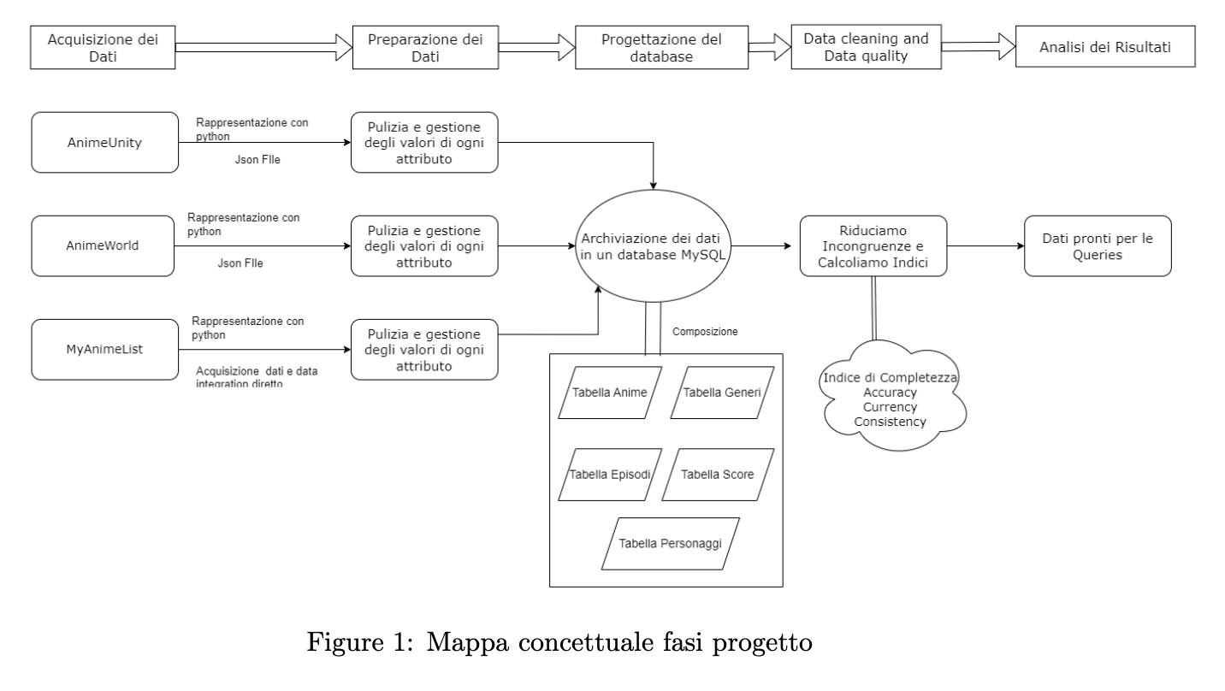
Workflow

Slide 8
02
Acquisizione Dati

Slide 9
Acquisizione Dati
AnimeUnity API;
AnimeWorld Scraping;
MyAnimeList Scraping.
API
AnimeUnity
JSON
Web
Scraper
AnimeWorld
MyAnimeList
JSON

Slide 10
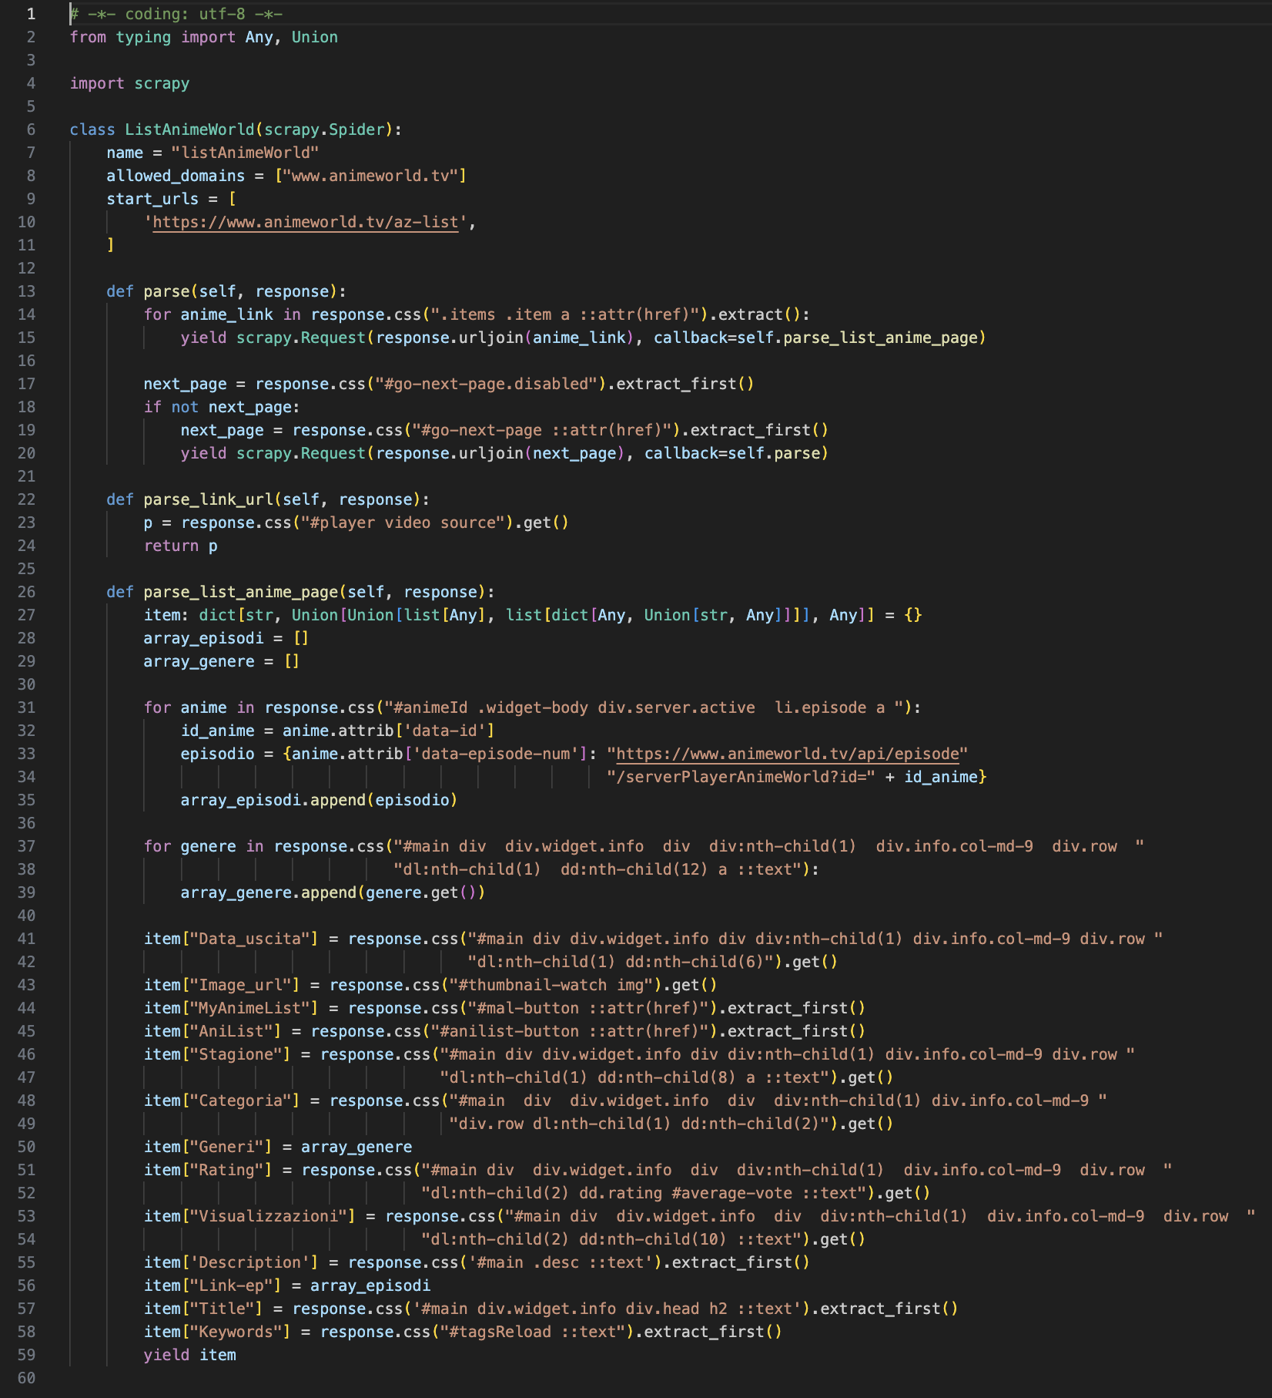
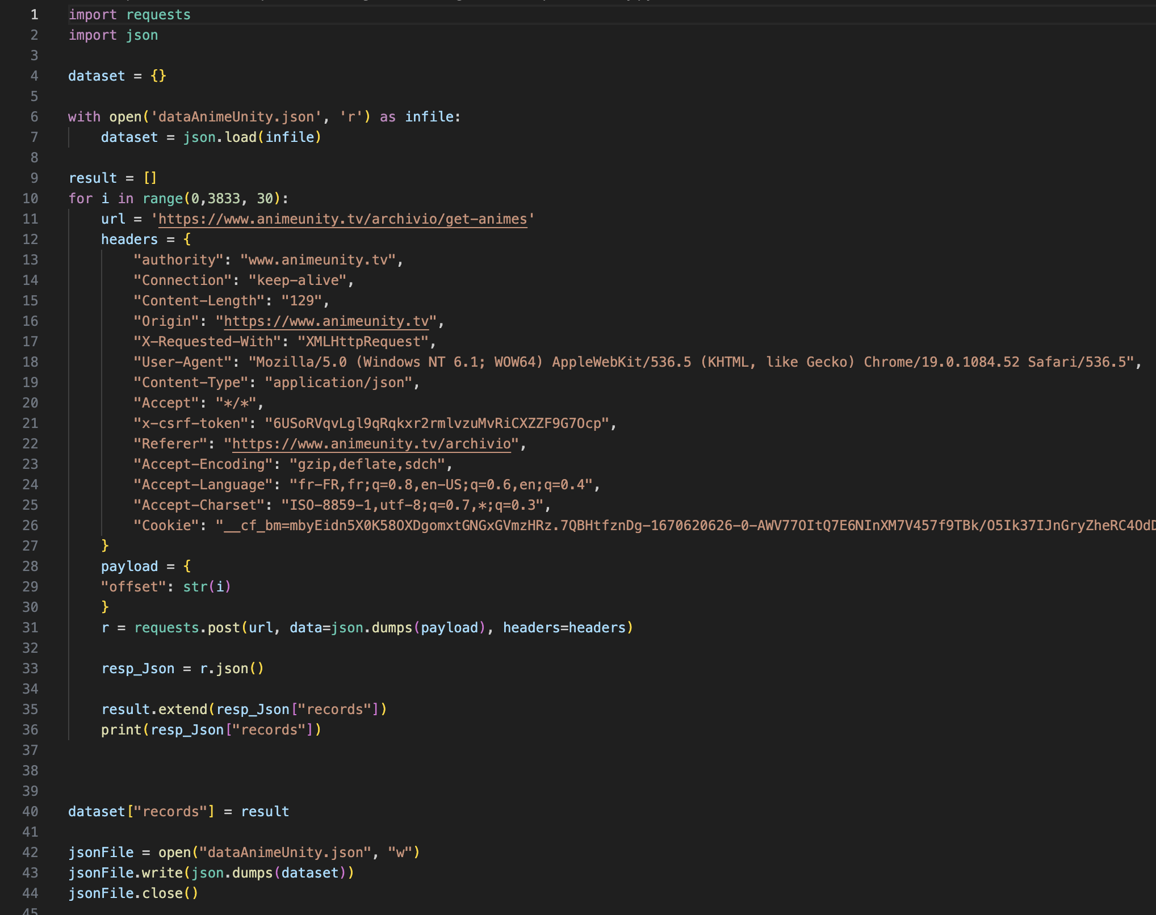
Acquisizione Dati
Esempio di uno Scraper
API

Slide 11
03
Database

Slide 12
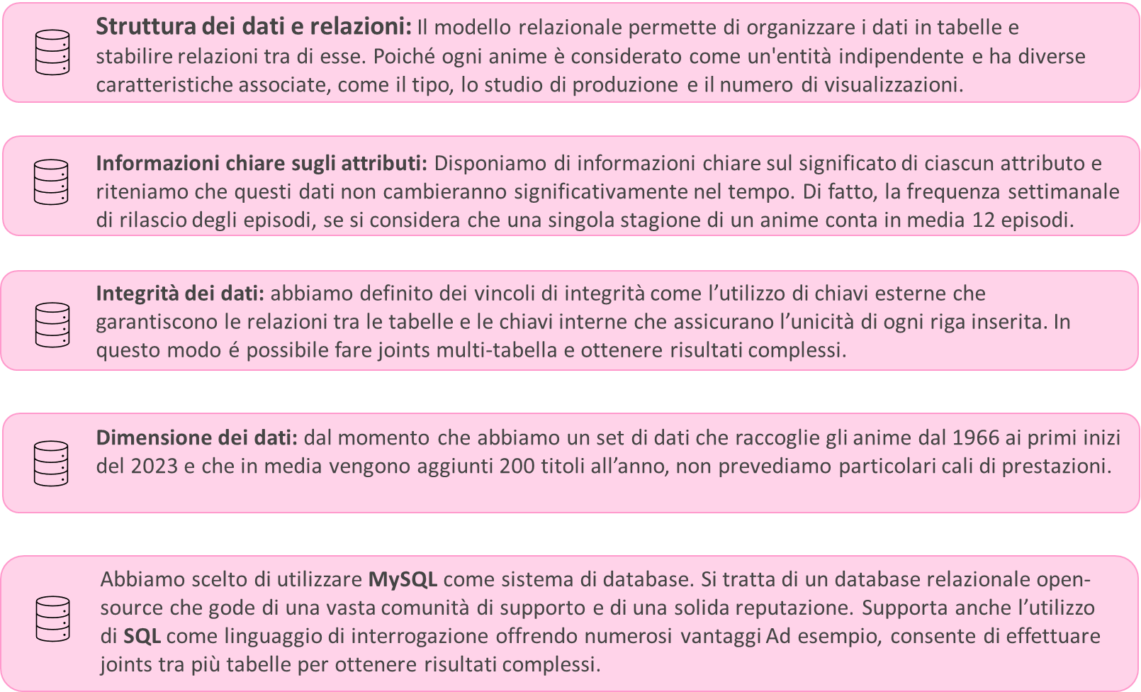
Scelta del Database

Slide 13
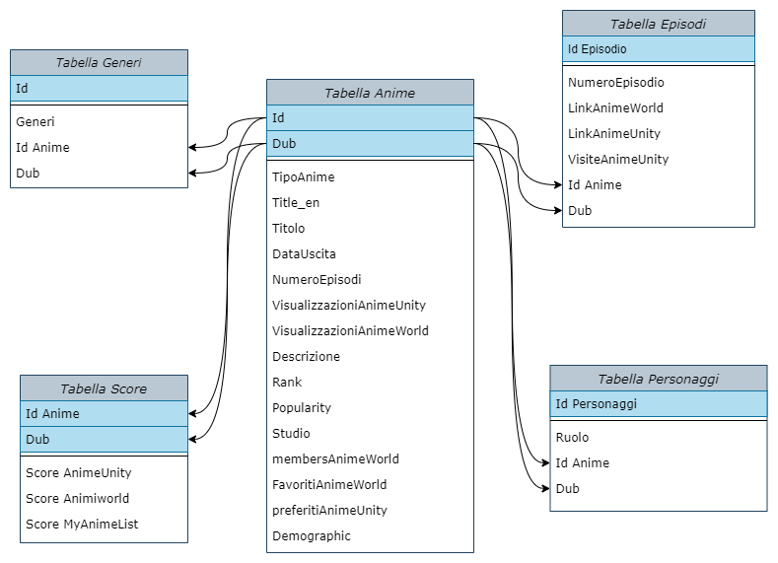
Modellazione Database
Le istanze principali da gestire riguardano gli anime stessi, i personaggi, gli episodi, gli score e i generi per ogni titolo disponibile. L’approccio alla definizione di 5 tabelle si basa sul presupposto di avere molteplici valori per ogni istanza all’interno di ogni anime.
La struttura del nostro database è stata progettata per semplificare le funzioni di interrogazione e offrire una grande flessibilità.
Le caselle con sfondo blu celeste rappresentano le chiavi primarie, mentre le freccie indicano le chiavi esterne che stabiliscono le relazioni tra le tabelle.

Slide 14
04
Data Cleaning e Data Integration

Slide 15
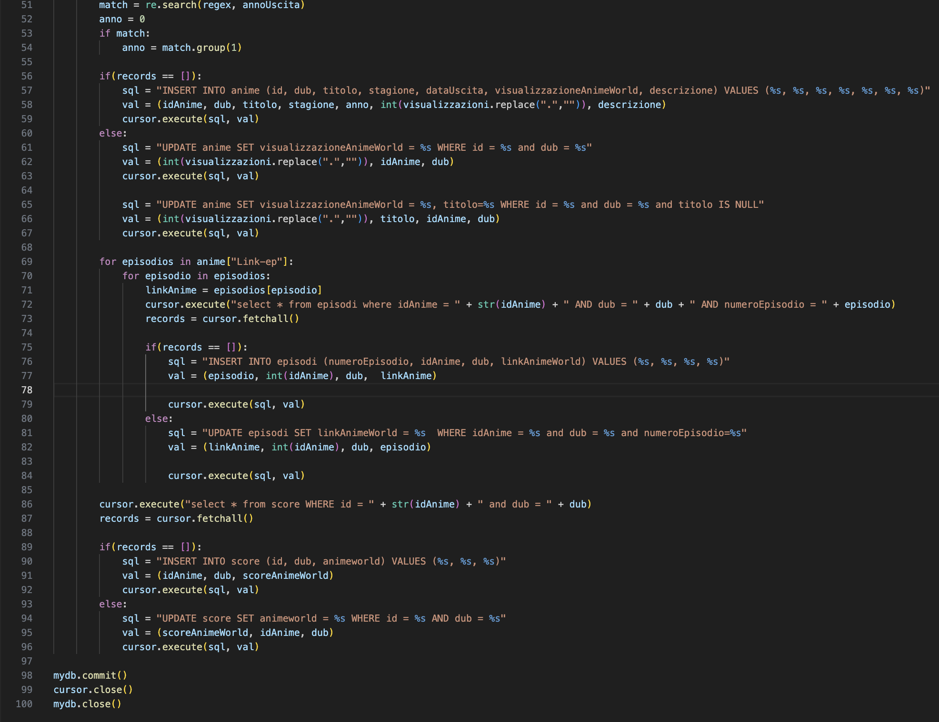
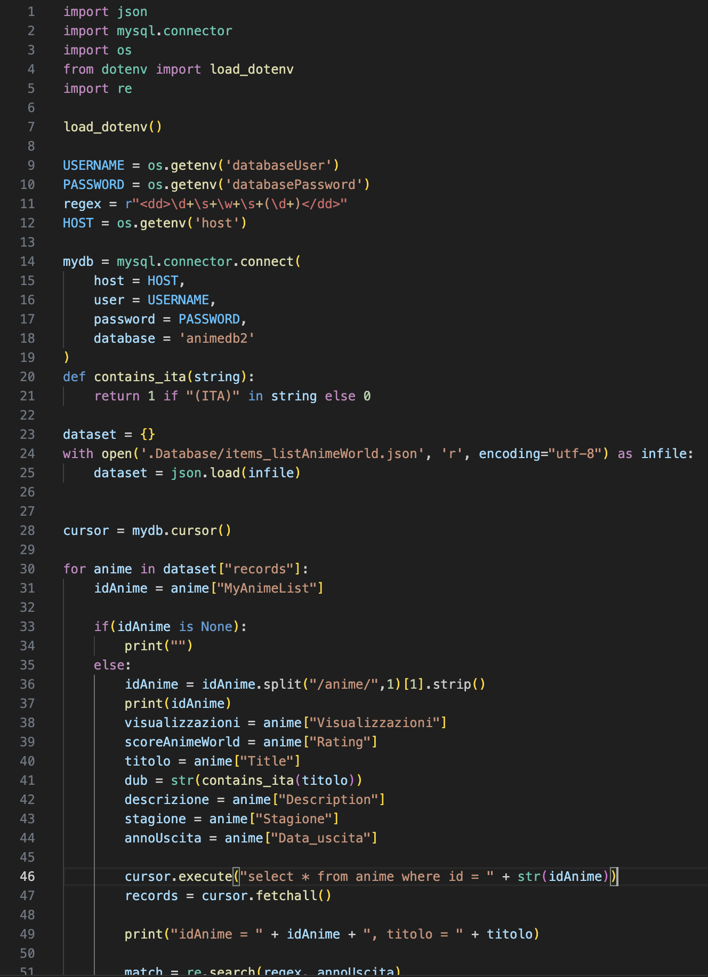
Data Cleaning e Data Integration
Data cleaning
Data integration

Slide 16
05
Data Quality

Slide 17




Data Quality
ACCURACY
COMPLETENESS
CURRENCY
CONSISTENCY

Slide 18
Accuracy
Corretta rappresentazione di un fenomeno della realtà
Fonti non ufficiali (possibili errori)
Gestione del titolo delle serie:
Riportato secondo le due fonti italiane nella colonna ‘titolo’;
Riportato secondo la fonte mondiale nella colonna ‘titolo_en’.
Applicando SequenceMatcher al dataframe si è ottenuta una corrispondenza tra le colonne pari all’86,82%.

Slide 19
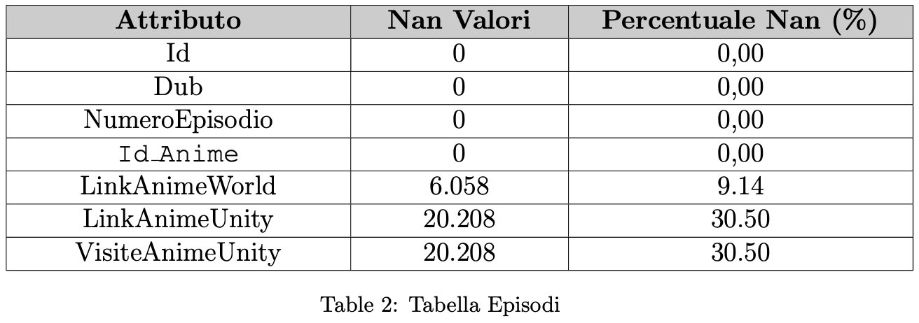
Completeness
Grado di copertura con il quale il fenomeno è rappresentato nel dataset
Calcolato a livello di singolo attributo per ogni tabella
Per la tabella ‘Anime’ è pari all’89,27%, su un totale di 3.927 righe
Per la tabella ‘Episodi’ è pari all’89,8%, su un totale di 67.307 righe
Per la tabella ‘Genere’ è pari al 100%, su un totale di 18.552 righe
Per la tabella ‘Personaggi’ è pari al 100%, su un totale di 89.990 righe
Per la tabella ‘Score’ è pari al 90,38%, su un totale di 4.519 tuple.

Slide 20
Currency
Misura la frequenza con la quale i dati sono aggiornati
Nel nostro caso i dati cambiano continuamente:
Nuove serie;
Nuovi personaggi;
Nuovi episodi;
Nuove serie doppiate in italiano.
Per assicurare la currency, il nostro database dovrebbe essere aggiornato almeno settimanalmente

Slide 21
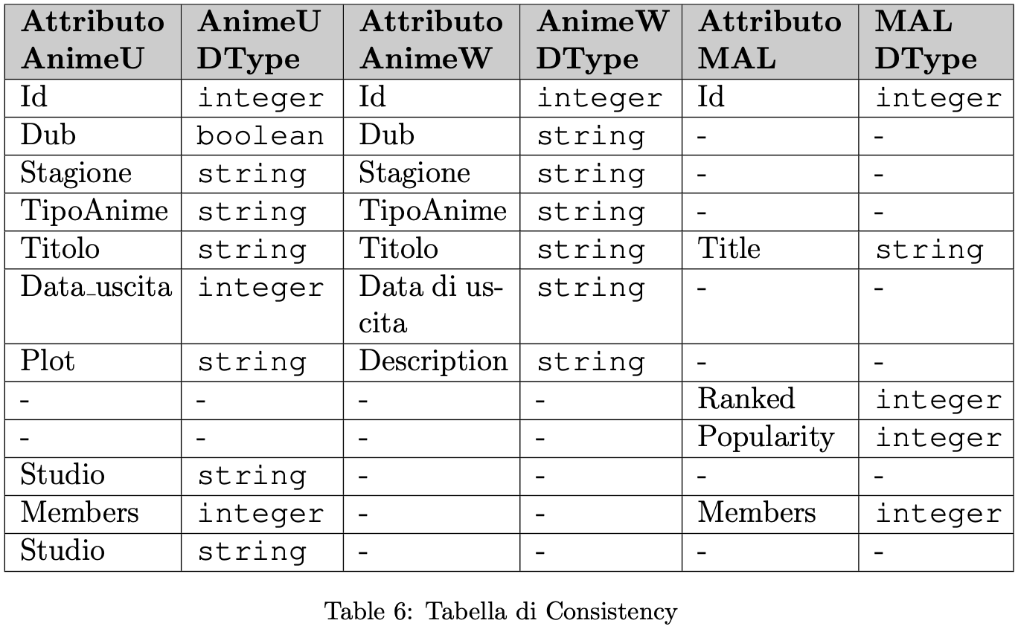
Consistency
Descrive la consistenza di diverse rappresentazioni dello stesso oggetto della realtà nel database
Nello specifico, si sono presi in esame gli attributi più significativi della tabella ‘Anime’

Slide 22
06
Analisi Risultati

Slide 23
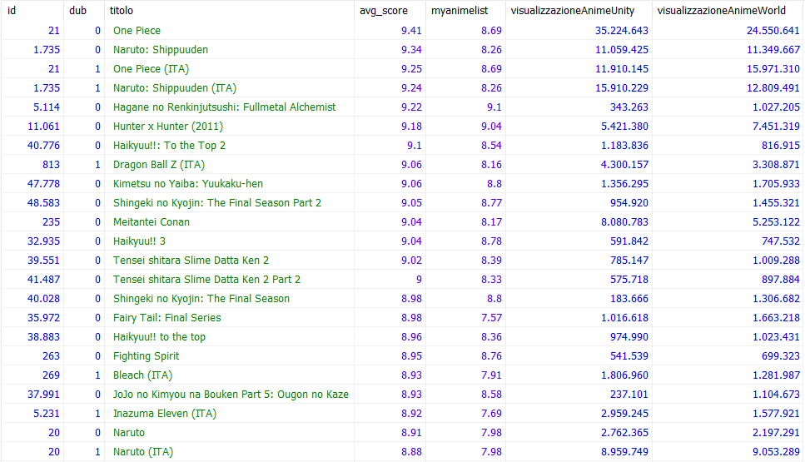
Confronto top 100 AnimeUnity e top 100 AnimeWorld
Abbiamo eseguito un’operazione di join interna degli anime più visti sulle due piattaforme e abbiamo ottenuto un totale di 89 titoli in comune. Tra questi, rileviamo 15 anime che presentano l’attributo dub=1, indicando che si tratta di una versione doppiata. In generale, si osserva che la versione doppiata presenta meno visualizzazioni rispetto alla controparte in lingua originale.
Facendo altre queries scopriamo che:
sono stati rilasciati 36 anime nel periodo compreso tra il 2019 e il 2021, con il 2019 che risulta l’anno con più titoli popolari. L’anno di rilascio degli anime dell’insieme varia invece dal 1986 al 2022 , coprendo un ampio range temporale. In relazione alla stagione, l’autunno con 32 titoli risulta essere il periodo più indicato per l’uscita di una nuova serie.​
il genere Action compare 49 volte, seguito dal Fantasy con 36 e Adventure con 28 titoli. Se invece consideriamo l’insieme dei generi per ogni anime, emerge che la combinazione Action, Adventure e Fantasy `e la più apprezzata dal pubblico italiano.
lo studio David Production si distingue per aver realizzato 7 anime di successo, totalizzando 9,4 millioni di views tra le due piattaforme streaming. Tenendo conto unicamente del titolo, si tratta delle saghe di ”Enen no Shouboutai” e ”Jojo”. Al contrario, se consideriamo lo studio con il maggiore numero di anime differenti di successo troviamo lo studio Perrot, Madhouse e TMS Entertainment ciascuno con 4 anime.

Slide 24
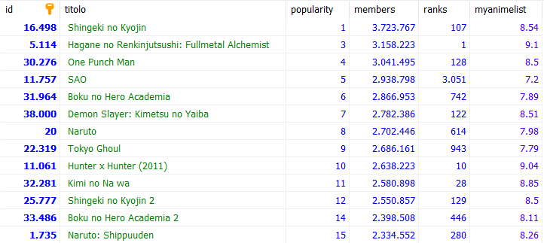
Confronto con MyAnimeList: Fase esplorativa
Da una prima analisi emerge che gli anime più popolari in termini di visualizzazioni non sono necessariamente quelli che hanno ottenuto uno score medio più elevato. Questo suggerisce l’assenza di una forte associazione tra il numero di views e lo score medio ottenuto.
Se consideriamo lo studio, la casa di produzione più prolifica dal 1986 al 2022 `e A-1 Pictures con 99 titoli rilasciati, seguita da ”Studio Denn” con 99 e ”J.C: Staff” con 73 anime.
Un dato interessante `e che l’anime che ha ottenuto il punteggio più alto secondo la nostra classifica deriva da una collaborazione tra lo studio ”Trigger” e lo studio ”CloverWorks”.Invece, se prendiamo in considerazione le case di produzione con almeno 10 titoli prodotti, ”Wit Studio” registra una media di 922 mila membri per anime e uno score medio di 7.97.

Slide 25
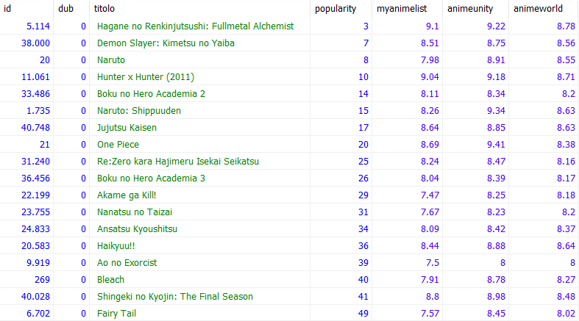
Confronto con MyAnimeList: Top 100 MyAnimeList
Nella comparazione tra la fonte internazionale e le fonti italiane prendiamo in considerazione solo gli anime sottotitolati, in modo da non avere titoli duplicati ma un risultato più coerente. Questa decisione è stata presa dopo aver verificato se i titoli, con la versione italiana, siano o meno presenti nella top 100 di MyAnimeList.
Il risultato ottenuto è una lista di 32 anime. Le tre fonti condividono il 38,5% dei titoli delle rispettive Top 100.
La valutazione media degli anime `e pari all’8,11% per MyAnimeList, all’8,64% per AnimeUnity e all’8,47% per AnimeWorld.
Dallo studio ”A1-Picutres” emerge la maggiore consistenza nel creare anime di successo, con 4 diversi titoli che hanno riscosso un apprezzamento a livello mondiale.
La combinazione dei generi Azione, Avventura e Fantasy si conferma la scelta migliore per attirare una vasta platea di utenti.

Slide 26
07
Conclusioni e Sviluppi futuri

Slide 27
Conclusioni e sviluppi futuri
In conclusione, abbiamo creato un database relazionale per le serie di ”anime” da tre fonti di dati ricavate da AnimeWorld, AnimeUnity e MyAnimeList. Il database così ottenuto, contiene tutti i personaggi e gli episodi delle serie, con attributi utili come i rating, lo studio di produzione e il genere, consentendoci di rispondere ai numerosi interrogativi che ci siamo posti.
Il database può essere arricchito e ampliato ogni volta che vengono aggiornati anime, episodi o personaggi. Siamo soddisfatti che il flusso di lavoro possa essere quasi completamente automatizzato.
Per gli sviluppi futuri, l’automazione è sicuramente interessante e ci permetterebbe di approfondire altri aspetti. La possibile aggiunta di nuovi attributi, come il nome del doppiatore o il sesso dei personaggi principali, potrebbe permetterci di effettuare confronti più complessi per la tabella personaggi, ad esempio osservando quali doppiatori compaiono in serie di successo.

